Slide 1
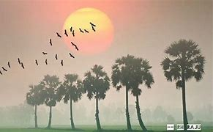
আজকের পাঠে স্বাগতম

Slide 2
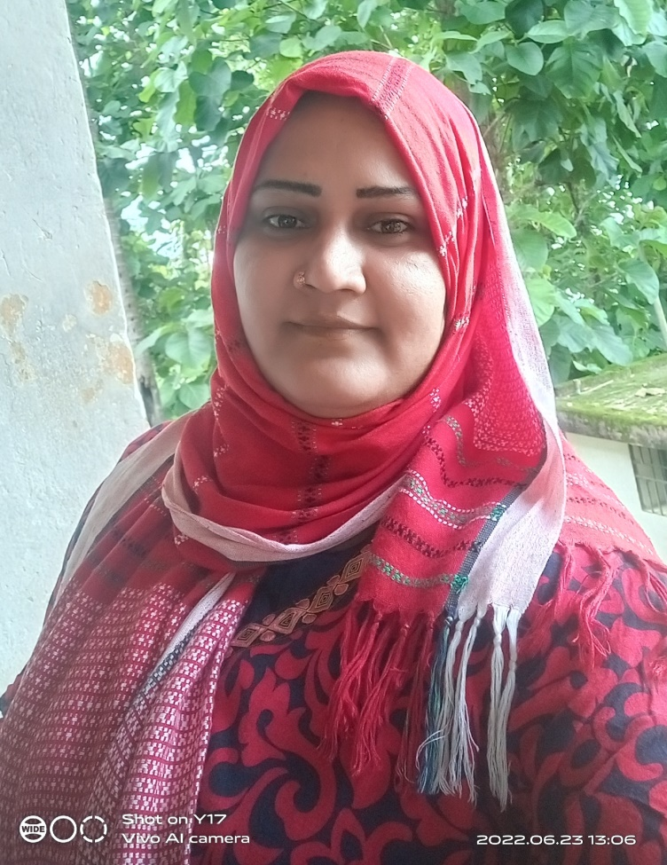
শিক্ষক পরিচিতি
শাহানাজ আক্তার
সহকারি শিক্ষক
পুরানপাড়া সরকারি প্রাথমিক বিদ্যালয়
রাঙামাটি পার্বত্য জেলা সদর,রাঙ্গামাটি।

Slide 3

পাঠ পরিচিতি
বিষয়ঃবাংলা
শ্রেণিঃপ্রথম
পাঠঃ৬
আমরা কী কী করি

Slide 4
শিখনফল
২.১.১-সহজ প্রশ্ন শুনে উত্তর দিতে পারবে।
৩.১.১-চিত্র বা ছবি সম্মিলিত বর্ণনা শুনে নিজের মতো করে বলতে পারবে।

Slide 5
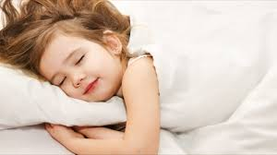
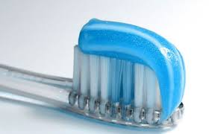
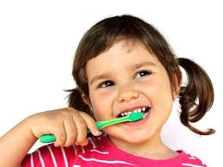
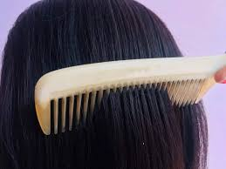
চলো কিছু ছবি দেখি

Slide 6

চলো কিছু প্রশ্নের উত্তর দিই
১
আজ তোমরা কখন ঘুম থেকে উঠেছ?
২
কে কখন দাঁত মেঝেছ?
৩
কে কে নিজের চুল আঁচড়াও?
আমরা কখন খাবার খাই?
৪

Slide 7
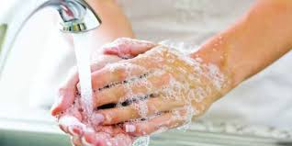
ছবিটি কিসের?
আমরা কখন কখন হাঁত ধোই?
উত্তরঃ খাবার আগে ও পরে।

Slide 8
ছবিটি কিসের?
আমরা কখন কখন দাঁত মাজি?
উত্তরঃ সকালে খাবার পরে ও রাতে ঘুমানোর আগে।

Slide 9
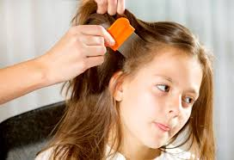
নিচের ছবিতে কি দেখতে পারছো?
তোমরা কখন কখন চুল আচঁড়াও?
দিনে অবশ্যই দুই বার চুল আঁচড়ানো উচিত
একবার সকালে একবার রাতে।

Slide 10
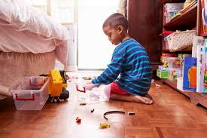
তোমার ঘরের কক্ষ কে গুছিয়ে দেয়?

Slide 11
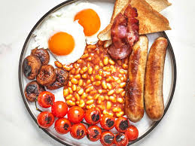
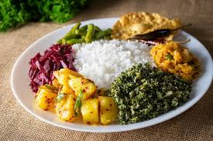
আমরা কখন কখন খাবার খাই?
সকালে নাস্তা খাই
দুপুরে ও রাতে ভাত খাই

Slide 12
আমরা প্রতিদিন যে কাজগুলো করি তা এক নজরে দেখি।
১
রোজ সকালে আমরা ঘুম থেখে উঠি?
২
রোজ আমরা খাওয়ার আগে ও পরে দাঁত মাজি।
৩
রোজ আমরা চুল আচঁড়ায়।
১৪
রোজ আমরা নিজের ঘর নিজে গুছিয়ে রাখি।
৫
রোজ আমরা নিয়মিত খাবার খাই।

Slide 13
বাড়ির কাজ
তোমার প্রতিদিনের কাজের তালিকা তৈরি করো
ক্রমিক নং | কি কি কাজ করেছি
১
২
৩
৪
৫

Slide 14

সবাইকে ধন্যবাদ

